Slide 1
데이터 쓰기 API 구현

Slide 2
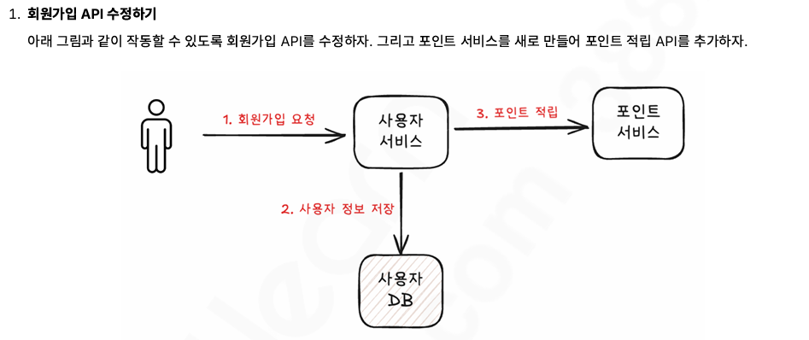
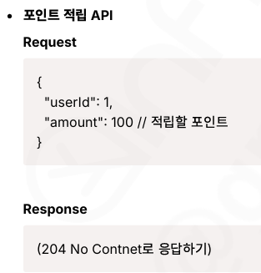
회원가입 API 변경사항

Slide 3
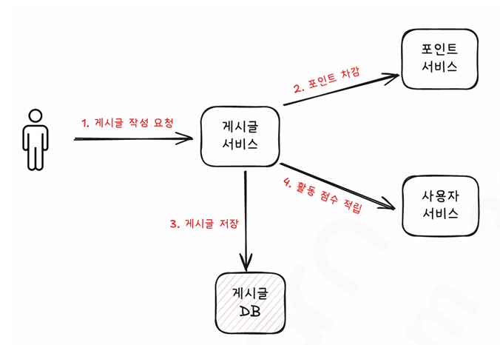
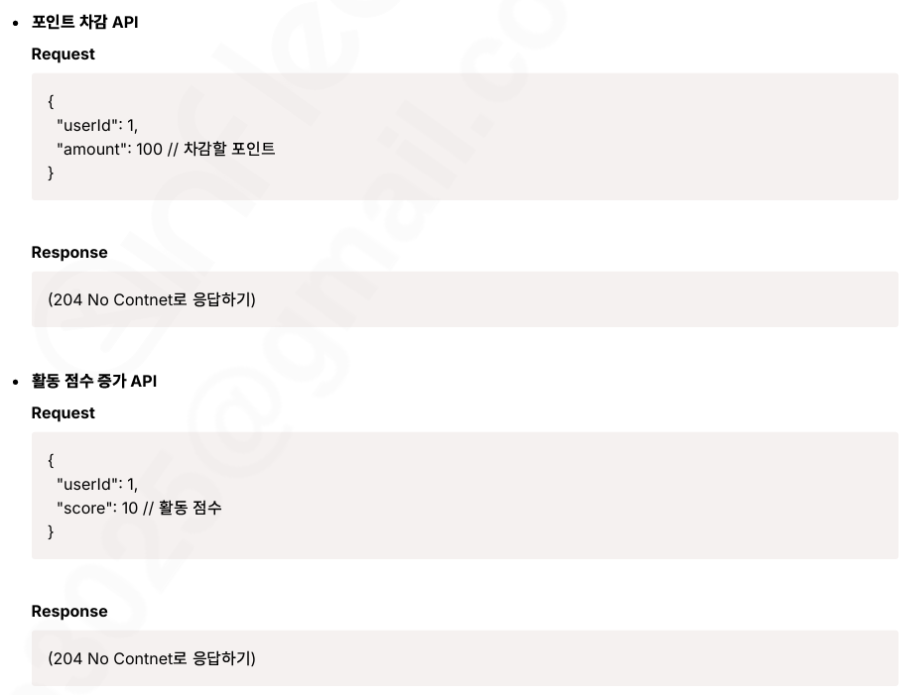
포인트 서비스 구성
1.게시글은 포인트를 통해 작성
2. 포인트 차감 -> 활동 점수 적립

Slide 4
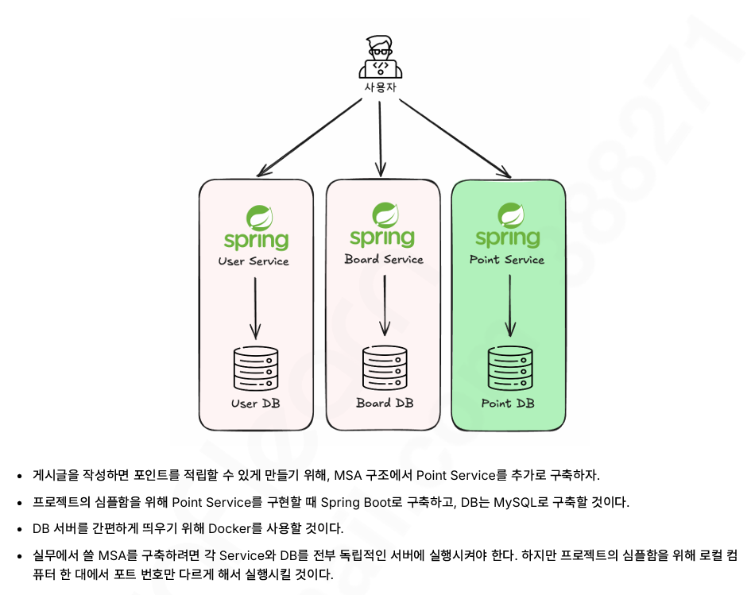
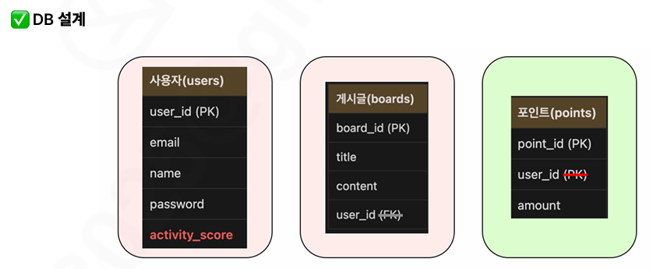
아키텍쳐 구성

Slide 5
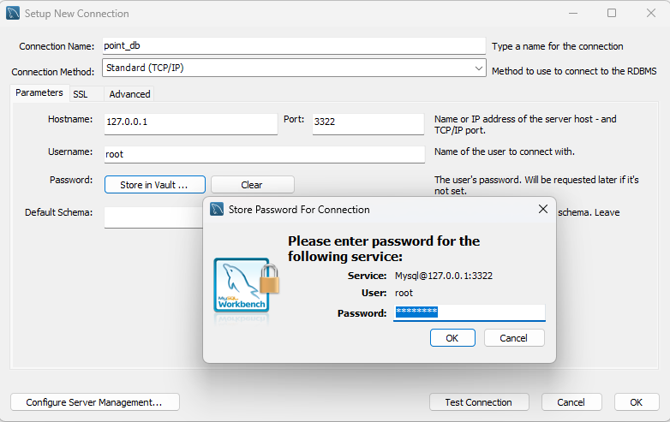
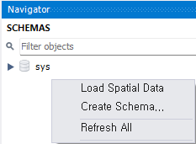
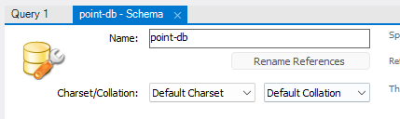
DB 구성 추가
docker run -d --name msa_db3 -e MYSQL_ROOT_PASSWORD=password -p 3322:3306 -d mysql

Slide 6
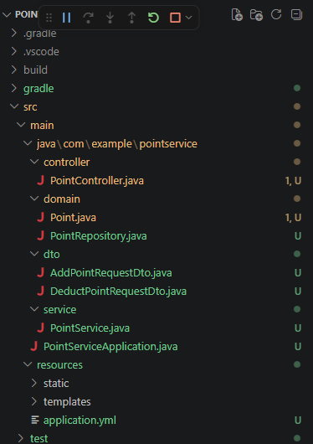
application.yml 작성
server:
port: 8082
spring:
dataSource:
url: jdbc:mysql://localhost:3322/point-db
username: root
password: password
driver-class-name: com.mysql.cj.jdbc.Driver
jpa:
hibernate:
ddl-auto: update
show-sql: true
application:
name: point-service

Slide 7
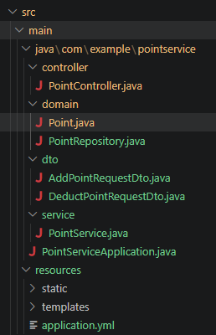
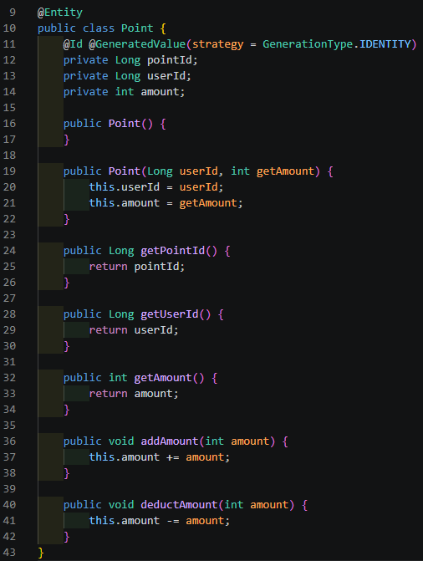
Point Entity 작성
도메인 주도 개발 –
엔티티가 자신의 상태와 불변식을 스스로 관리하도록 하여 객체가 항상 유효한 상태를 유지하도록 하는 설계 방식.
Point의 차감가 합계는 불변식이고 자신의 정보(상태)를 스스로 관리하도록 함.

Slide 8
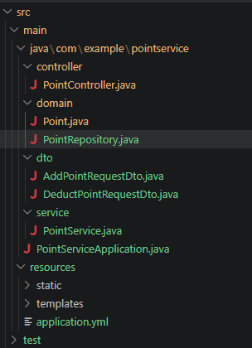
PointRepository 인터페이스 작성
public interface PointRepository extends JpaRepository<Point, Long> {
Optional<Point> findByUserId(Long userId);
}
조회해온 Point Entity에 대해 null처리를 위한 Optional 객체 반환

Slide 9
Point 합계 및 차감 DTO 작성
public class AddPointRequestDto {
private Long userId;
private int amount;
public AddPointRequestDto() {
}
public AddPointRequestDto(Long userId, int amount) {
this.userId = userId;
this.amount = amount;
}
public Long getUserId() {
return userId;
}
public void setUserId(Long userId) {
this.userId = userId;
}
public int getAmount() {
return amount;
}
public void setAmount(int amount) {
this.amount = amount;
}
}
public class DeductPointRequestDto {
private Long userId;
private int amount;
public DeductPointRequestDto() {
}
public DeductPointRequestDto(Long userId, int amount) {
this.userId = userId;
this.amount = amount;
}
public Long getUserId() {
return userId;
}
public void setUserId(Long userId) {
this.userId = userId;
}
public int getAmount() {
return amount;
}
public void setAmount(int amount) {
this.amount = amount;
}
}

Slide 10
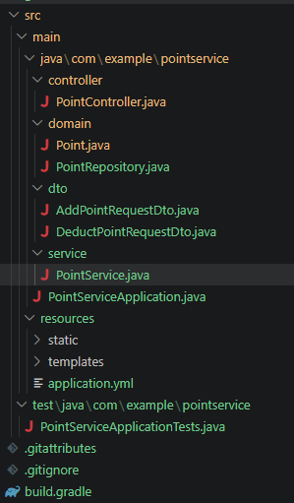
PointService 합계/차감 메소드 작성
@Transactional
public void addPoints(AddPointRequestDto addPointRequestDto) {
Point point = pointRepository.findByUserId(addPointRequestDto.getUserId())
.orElseGet(() -> new Point(addPointRequestDto.getUserId(), 0));
point.addAmount(addPointRequestDto.getAmount());
pointRepository.save(point);
}
@Transactional
public void deductPoints(DeductPointRequestDto deductPointRequestDto) {
Point point = pointRepository.findByUserId(deductPointRequestDto.getUserId())
.orElseThrow(() -> new IllegalArgumentException("사용자의 포인트 정보를 찾을 수 없습니다."));
point.deductAmount(deductPointRequestDto.getAmount());
pointRepository.save(point);
}
-- addPoints --
orElseGet을 쓰는 이유 : 회원에 대한 포인트 객체가 없다는 첫 회원가입 후 Point에
대한 어떠한 조작(DML) 이 없었다는 뜻임으로.
Point에 대한 엔티티 정보가 null이라면 0포인트로 초기화 하여 저장
-- deductPoints --
orElseThrow를 쓰는 이유 : 조회하려는 UserId 에 대한 Point가 없는 것임으로 사용자의 포인트 정보를 찾을 수 없다고
안내해야함.
XXXPointRequestDto 를 통해 userId 를 가져옴
pointRepository.findByUserId 메소드를 통해 Point 엔티티 정보 조회
엔티티를 통한 도메인 비지니스 메소드를 이용하여 Point 관리
저장(deductPoints의 경우에는 변경감지로 save()메소드를 호출안해도 변경이됨. /addPoints는 무조건 필요)

Slide 11
PointController 합계/차감 URI 작성
@RestController
@RequestMapping("/points")
public class PointController {
private final PointService pointService;
public PointController(PointService pointService) {
this.pointService = pointService;
}
@PostMapping("/add")
public ResponseEntity<Void> addPoints(
@RequestBody AddPointRequestDto addPointRequestDto
) {
pointService.addPoints(addPointRequestDto);
return ResponseEntity.noContent().build();
}
@PostMapping("/deduct")
public ResponseEntity<Void> deductPoints(
@RequestBody DeductPointRequestDto deductPointRequestDto
) {
pointService.deductPoints(deductPointRequestDto);
return ResponseEntity.noContent().build();
}
}
포인트의 적립 및 차감 API의 응답을 noContent로 하기로 했음

Slide 12
application.yml 에 point-service정보 추가
server:
port: 8080
spring:
datasource:
url: jdbc:mysql://localhost:3320/user-db
username: root
password: password
driver-class-name: com.mysql.cj.jdbc.Driver
jpa:
hibernate:
ddl-auto: update
show-sql: true
application:
name: user-service
client:
point-service:
url: http://localhost:8082

Slide 13
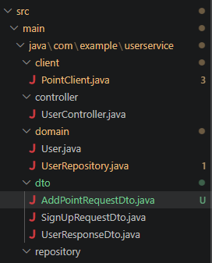
사용자 서비스 - AddPointRequestDto 작성
public class AddPointRequestDto {
private Long userId;
private int amount;
public AddPointRequestDto() {
}
public AddPointRequestDto(Long userId, int amount) {
this.userId = userId;
this.amount = amount;
}
public Long getUserId() {
return userId;
}
public int getAmount() {
return amount;
}
}

Slide 14
사용자 서비스 – 포인트 추가 요청 작성
@Component
public class PointClient {
private final RestClient restClient;
public PointClient(@Value("${client.point-service.url}") String pointServiceUrl) {
this.restClient = RestClient.builder()
.baseUrl(pointServiceUrl)
.build();
}
public void addPoints(Long userId, int point){
AddPointRequestDto addPointRequestwDto =
new AddPointRequestDto(
userId,
point
);
restClient.post()
.uri("/points/add")
.contentType(MediaType.APPLICATION_JSON)
.body(addPointRequestwDto)
.retrieve()
.toBodilessEntity();
}
}
toBodilesssEntity()
응답 Body 없음을 나타냄

Slide 15
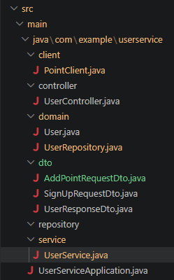
사용자 서비스 – 회원가입 로직 수정(서비스)
@Transactional
public void signUp(SignUpRequestDto signUpRequestDto) {
User user = new User(
signUpRequestDto.getEmail(),
signUpRequestDto.getName(),
signUpRequestDto.getPassword()
);
User savedUser = this.userRepository.save(user);
// 회원가입 포인트 1000점 적립
pointClient.addPoints(savedUser.getUserId(), 1000);
}
DataJpa로 회원가입 정보저장 → UserId 생성
Point 추가 API 요청

Slide 16
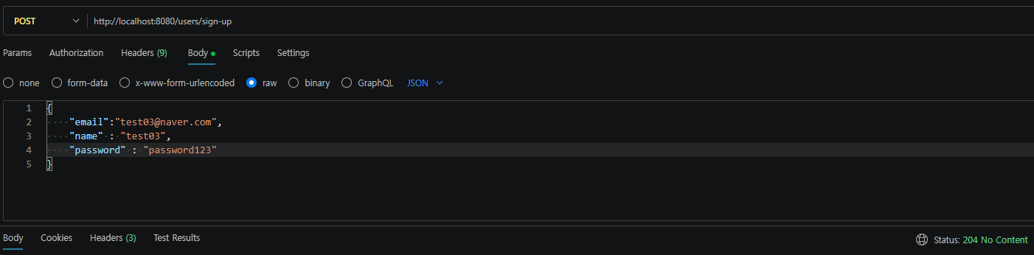
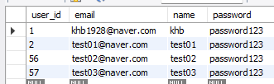
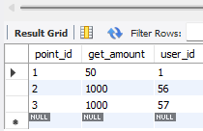
사용자 회원가입 API 테스트
User
Point

Slide 17
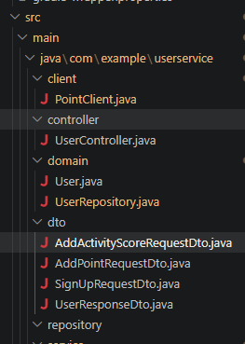
AddActivityScoreRequestDto 작성
public class AddActivityScoreRequestDto {
private Long userId;
private int score;
public AddActivityScoreRequestDto(){}
public AddActivityScoreRequestDto(Long userId, int score) {
this.userId = userId;
this.score = score;
}
public Long getUserId() {
return userId;
}
public int getScore() {
return score;
}
}

Slide 18
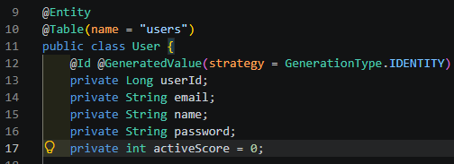

User 에 activeScore 추가 및 비지니스 로직 추가
활동 점수에 대한 비지니스 로직(도메인 주도 개발)

Slide 19
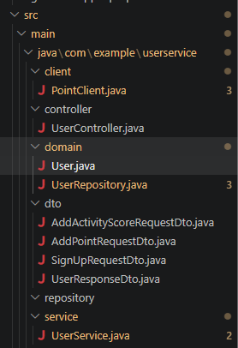
ActivityScore 추가 메소드 작성 - UserService
@Transactional
public void addActivityScore(
AddActivityScoreRequestDto addActivityScoreRequestDto
){
User user = userRepository.findById(
addActivityScoreRequestDto.getUserId()
).orElseThrow(() -> new IllegalArgumentException("사용자를 찾을수 없습니다."));
user.addActivityScore(addActivityScoreRequestDto.getScore());
userRepository.save(user);
}

Slide 20
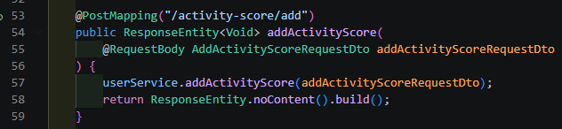
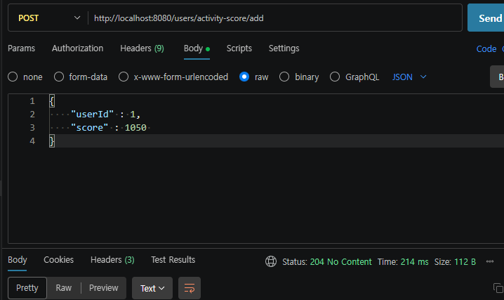
AddActivityScore API 작성 - UserController

Slide 21
게시글 작성 시 동작 정의
※ 게시글 작성 API 요청 → 포인트 차감 → 게시글 등록 → 사용자 활동 포인트 증가
board-service application.yml 에 포인트 차감을 위한 PointClient 등록
포인트 차감을 위한 요청 DTO 작성
활동포인트 증가 요청 DTO 작성
PointCient에 포인트 차감 메소드[point-service에 포인트 차감 API요청] 작성
UserClient에 활동포인트 증가 메소드[user-service에 활동포인트 증가 API 요청] 작성
board-service Service 내 create 메소드 수정
게시글 작성 API 테스트

Slide 22
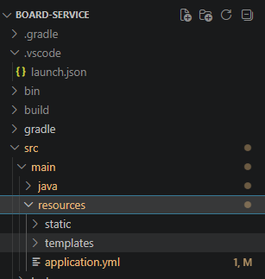
board-service application.yml
server:
port: 8081
spring:
datasource:
url: jdbc:mysql://localhost:3321/board-db
username: root
password: password
driver-class-name: com.mysql.cj.jdbc.Driver
jpa:
hibernate:
ddl-auto: update
show-sql: true
application:
name: board-service
client:
user-service:
url: http://localhost:8080
point-service:
url: http://localhost:8082
포인트 차감을 위한
포인트 서비스 URL 추가

Slide 23
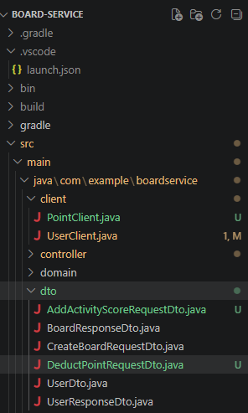
포인트 차감 요청 DTO 작성
public class DeductPointRequestDto {
private Long userId;
private int amount;
public DeductPointRequestDto(Long userId, int amount) {
this.userId = userId;
this.amount = amount;
}
public Long getUserId() {
return userId;
}
public int getAmount() {
return amount;
}
}

Slide 24
활동 포인트 증가 요청 DTO작성
package com.example.boardservice.dto;
public class AddActivityScoreRequestDto {
private Long userId;
private int score;
public AddActivityScoreRequestDto(Long userId, int score){
this.userId = userId;
this.score = score;
}
public Long getUserId() {
return userId;
}
public int getScore() {
return score;
}
}

Slide 25
포인트 차감을 위한 컴포넌트 작성
@Component
public class PointClient {
private RestClient restClient;
public PointClient(
@Value("${client.point-service.url}") String pointClientUrl
){
this.restClient = RestClient.builder()
.baseUrl(pointClientUrl)
.build();
}
public void deductPoints(Long userId, int amount){
DeductPointRequestDto deductPointRequestDto =
new DeductPointRequestDto(userId, amount);
restClient.post()
.uri("/points/deduct")
.contentType(MediaType.APPLICATION_JSON)
.body(deductPointRequestDto)
.retrieve()
.toBodilessEntity();
}
}

Slide 26
활동포인트 증가를 위한 메소드 작성 - UserClient
public void addActivityScore(Long userId, int score){
AddActivityScoreRequestDto addActivityScoreRequestDto =
new AddActivityScoreRequestDto(userId, score);
restClient.post()
.uri("/users/activity-score/add")
.contentType(MediaType.APPLICATION_JSON)
.body(addActivityScoreRequestDto)
.retrieve()
.toBodilessEntity();
}

Slide 27
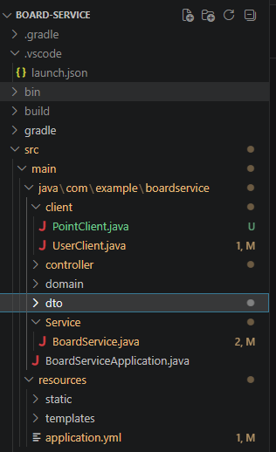
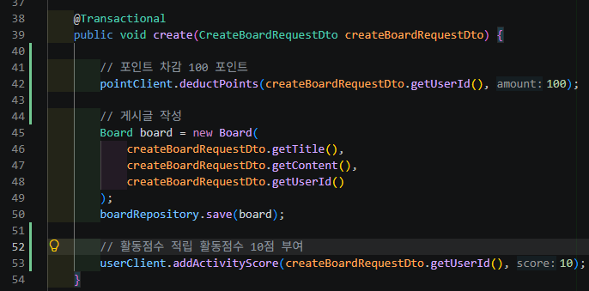
게시글 생성 로직 수정 - BoardService
게시글 등록 앞,뒤로 포인트 차감 및 활동포인트 증가 메소드를 추가한다.

Slide 28
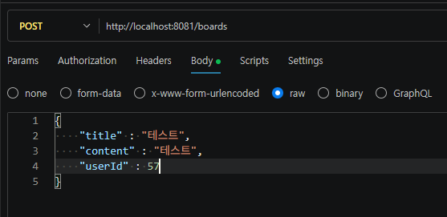
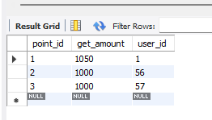
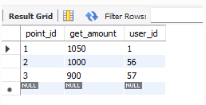
게시글 등록 API 테스트
게시글 등록 후 Point 의 amount 정보가 감소한걸 확인 가능

